Slide 2
LAKRITSROTEN 2007-2013

Slide 3
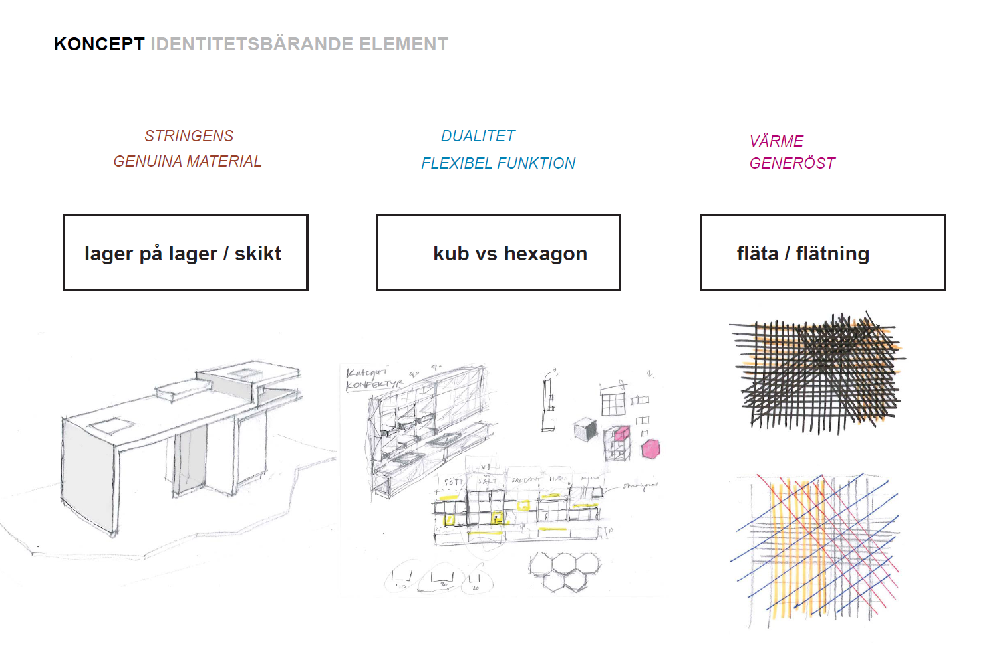
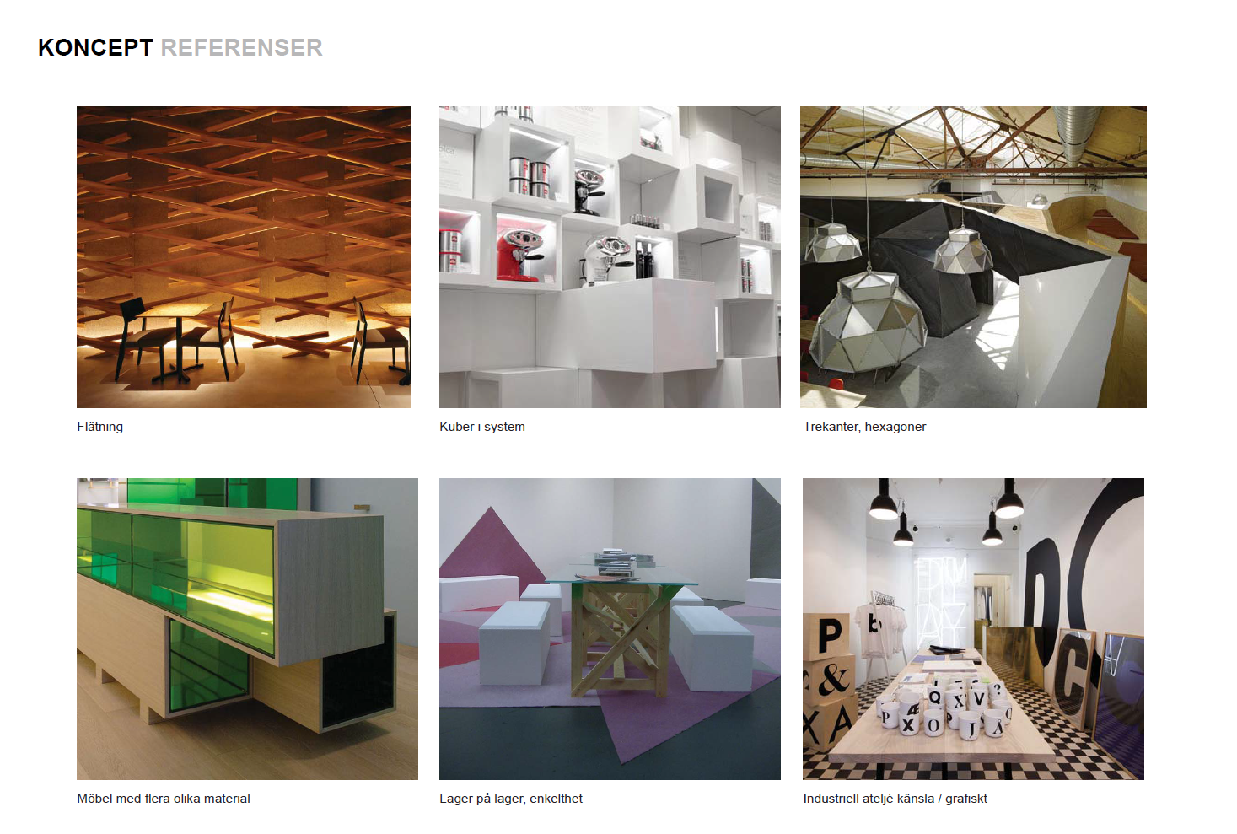

Slide 5
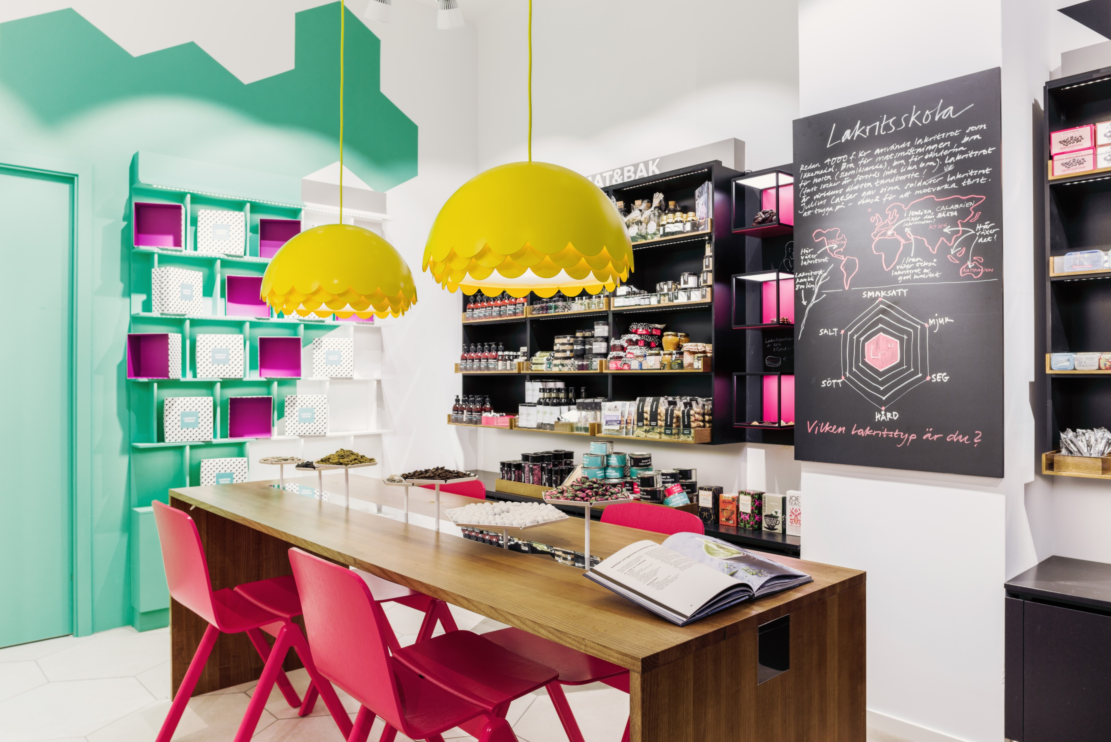

Slide 6
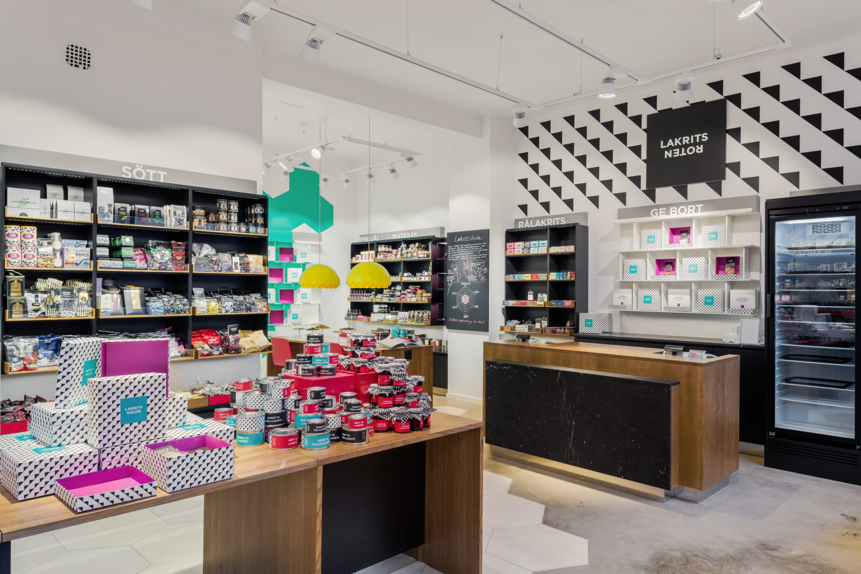

Slide 7
LAKRITSORTEN
SPECIALIST
INSPIRERANDE
KVALITÉ
LEKFULLHET
ATTITYD

Slide 8
Koncept
Affärssystem
Sortiment
Lager
Butiker
E-handel

Slide 10
2020
2019
2018

Slide 11
Koncept
Kontor
Butiker
Affärssystem
Kassa-
apparater
E-handel

Slide 12
Koncept
Kontor
Marknadsplan
Butiker
Ekonomi
Affärssystem
Egna varumärken
Kassa-
apparater
Utbildnings
program
E-handel

Slide 14
JAN
DEC
S1
S2
FEB
NOV
MAR
OKT
APR
SEP
MAJ
JUN
AUG
JUL
S3

